Slide 1
Тема уроку:
“Гідроізоляційні матеріали”

Slide 2

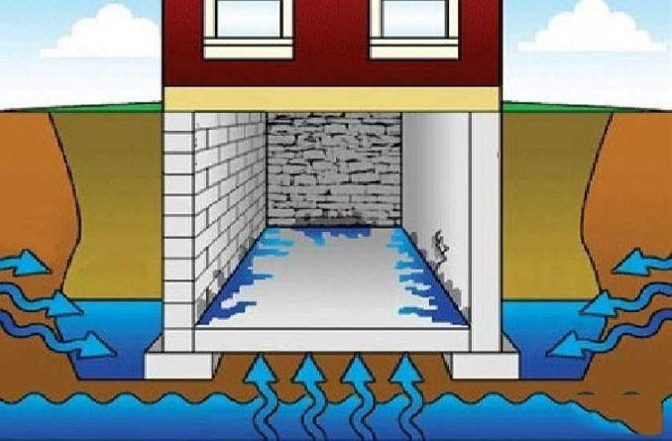
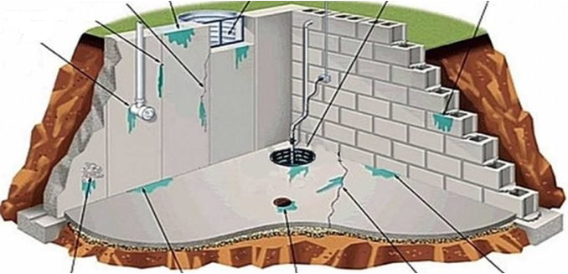
Гідроізоляційні матеріали - це матеріали, що застосовуються для захисту будівельних конструкцій від атмосферних опадів, від проникнення агресивних грунтових вод, а також для забезпечення водо-непроникності залізобетонних ємностей різного призначення.

Slide 3
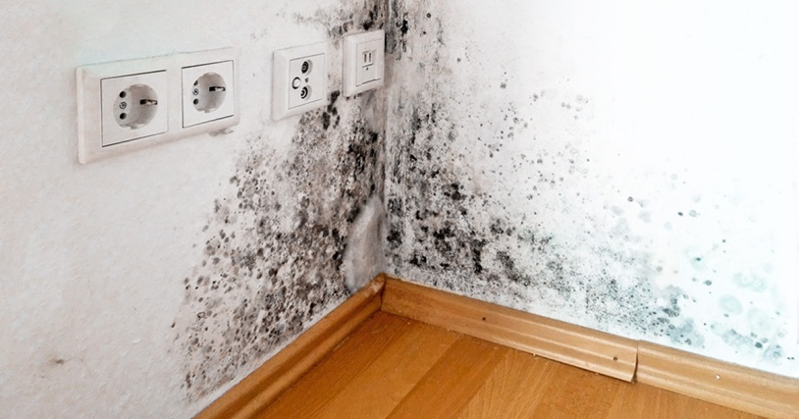
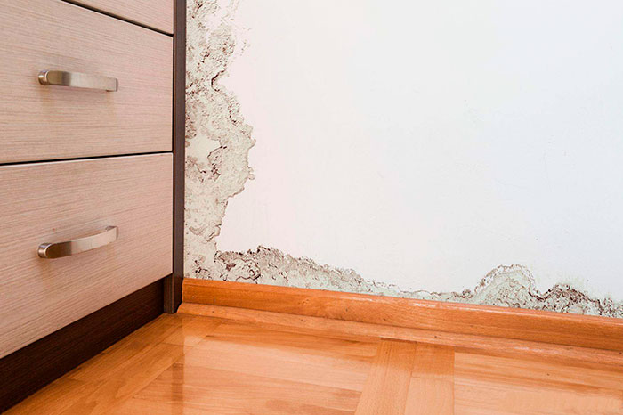
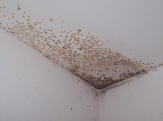
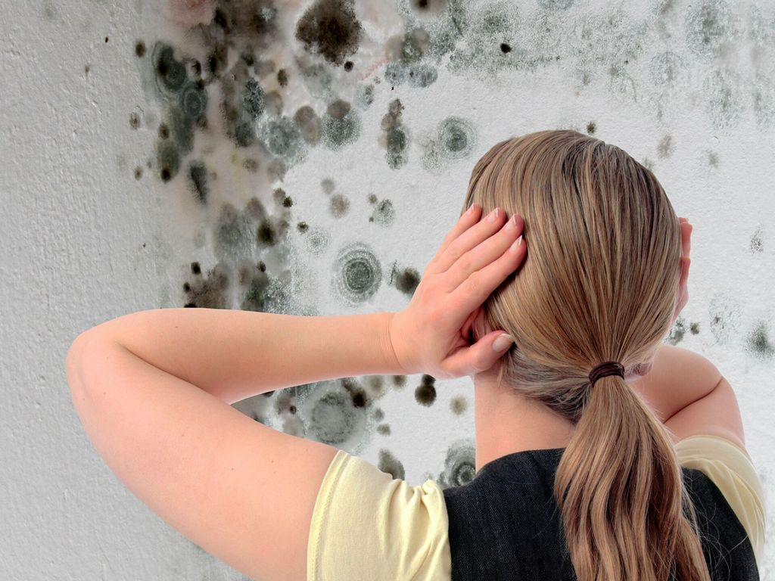
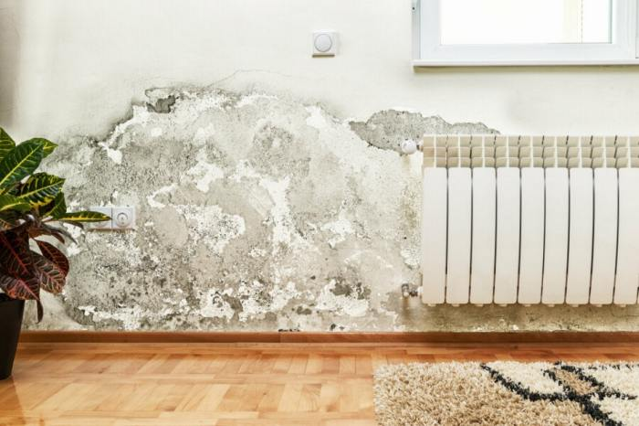



Гідроізоляція призначена для захисту окремих елементів будівель від руйнівного впливу води, а також збільшити термін служби будівельних матеріалів і підвищити надійність споруди.

Slide 4


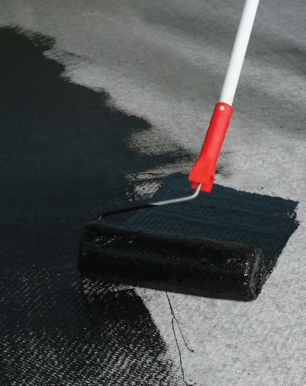
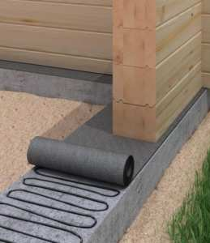
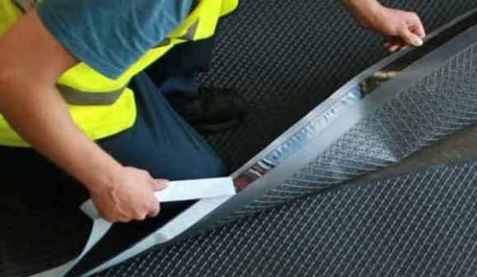
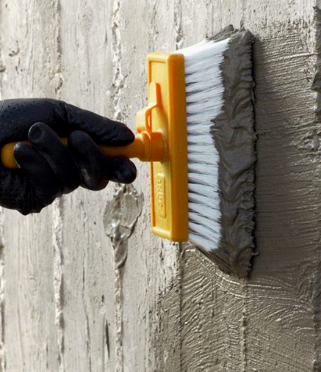


Гідроізоляційні матеріали класифікуються:
За областю застосування (внутрішня, зовнішня)
За основним компонентом (бітумна, мінеральна, полімерна, бітумно-полімерна)
За способом укладання та фізичним станом (рулонна, плівкова, обмазувальна, порошкова, проникаюча, штукатурна, обклеювальна, фарбуюча та ін.)

Slide 5

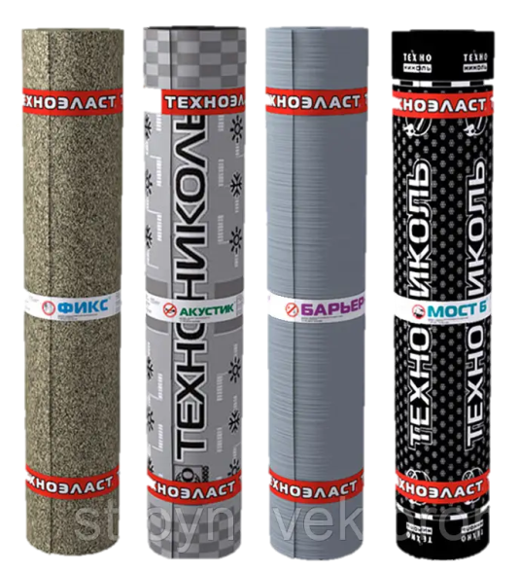

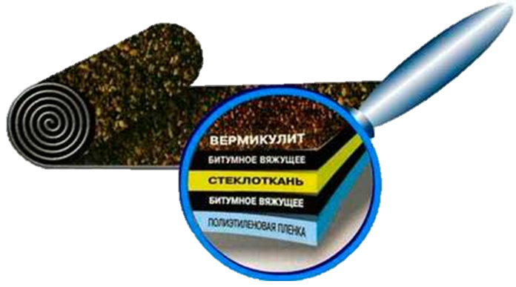
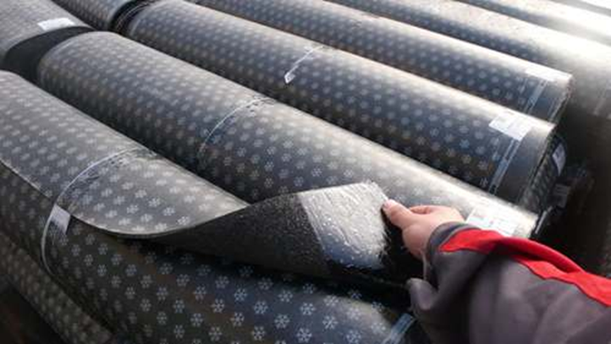


Рулонні гідроізоляційні матеріали:
Склорубероїд
Рубероїд
Толь

Slide 6
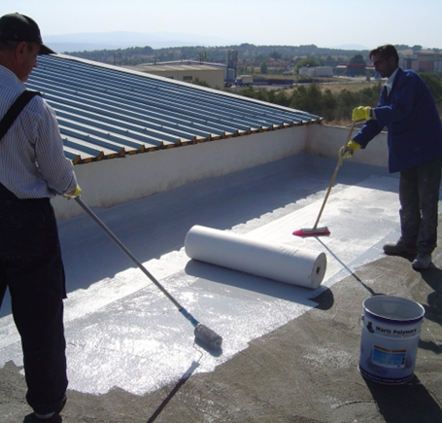
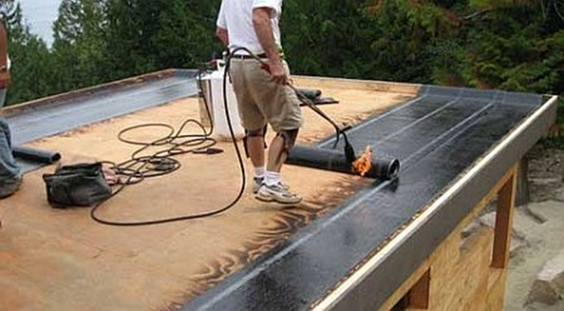
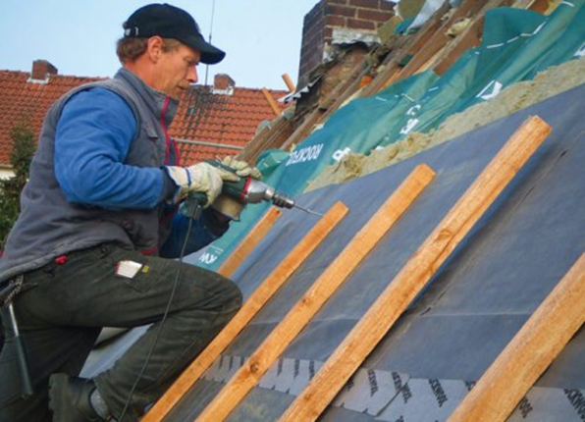
Способи укладання рулонних гідроізоляційних матеріалів:
Простий настил
Укладання з наплавленням
Наклеювання на мастики чи клеїв

Slide 7
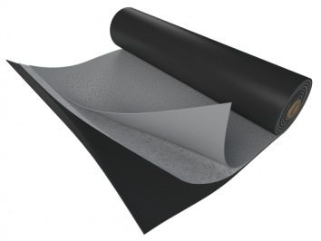
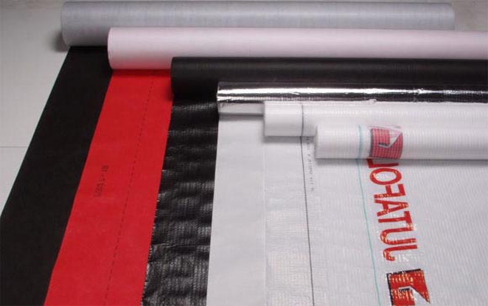
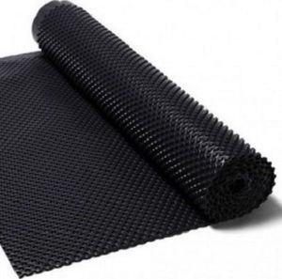
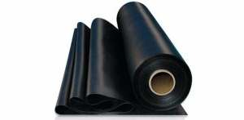
Плівкова гідроізоляція виробляється з полімерів:
Поліетилен
Поліпролілен
ПВХ

Slide 8
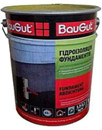
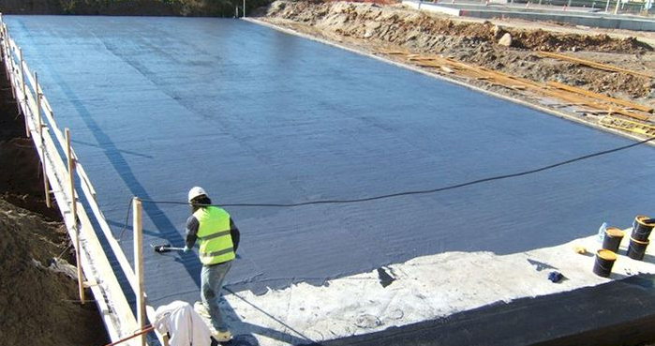
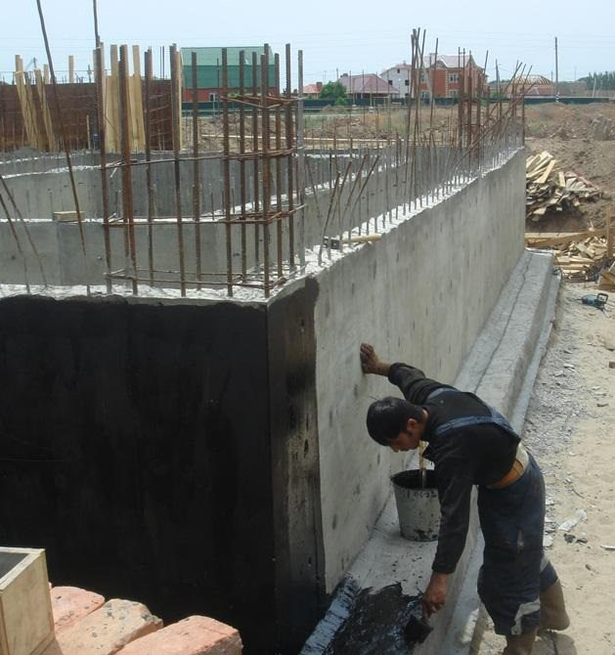
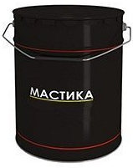
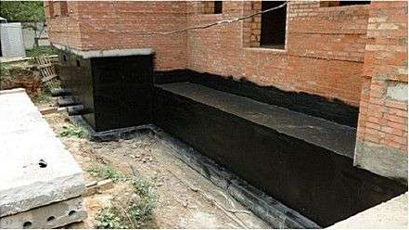
Гідроізоляційні матеріали на основі мастик -
клейкі пластичні клейові суміші холодного або гарячого типу

Slide 9
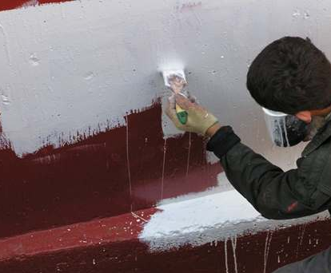
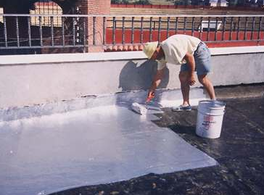
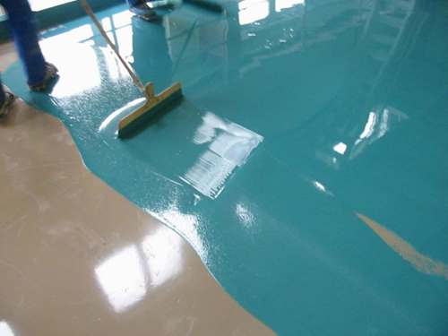
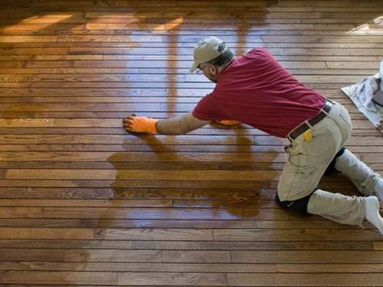
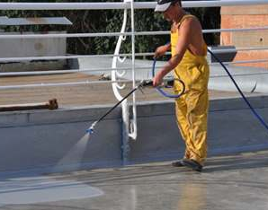
Рідкі гідроізоляційні матеріали:
Фарби
Ґрунтовки
Клеї
Мастики
Ін'єкційні матеріали
Проникаючі та інші

Slide 10
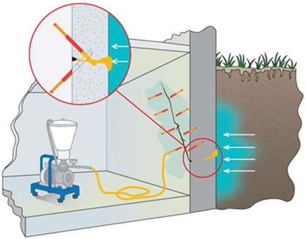
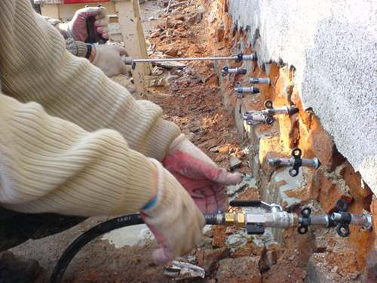
Найбільш нові та сучасні матеріали, що забезпечують якісну і довговічну гідроізоляцію фундаменту будівлі — ін’єкційні
Ін’єкційна гідроізоляція — особливий вид гідроізоляції, який застосовується у випадках, коли інші методи і технології гідроізоляції не можуть бути використані з різних причин

Slide 11
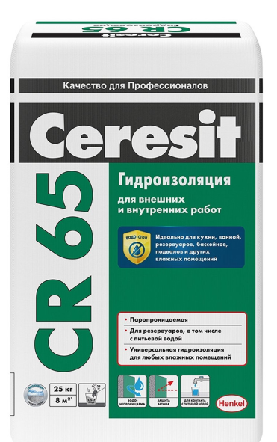
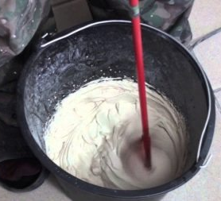
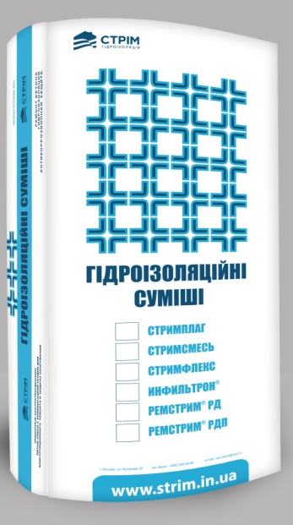
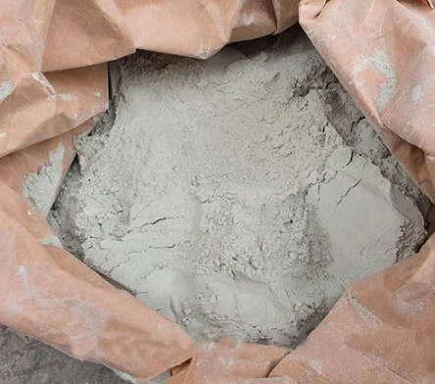
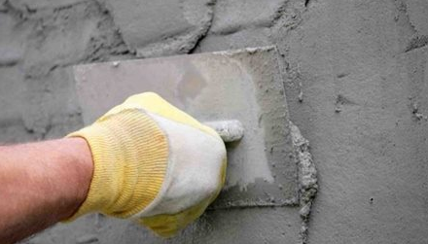
Порошкові гідроізоляційні матеріали - сухі суміші на основі цементу з додаванням пластифікаторів, клеючих і в'яжучих компонентів

Slide 12

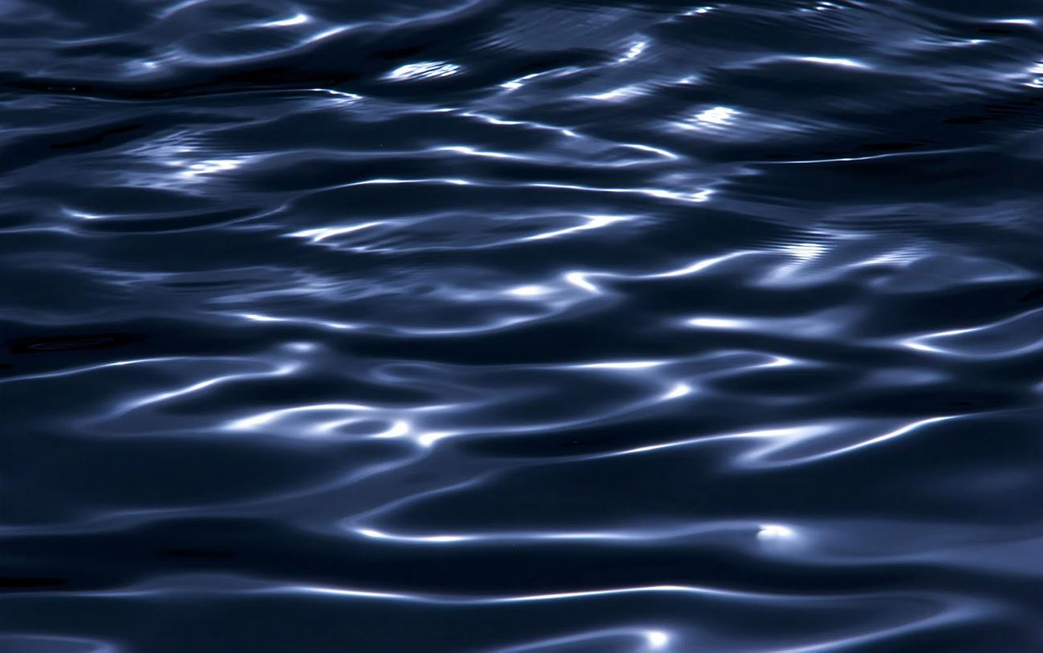


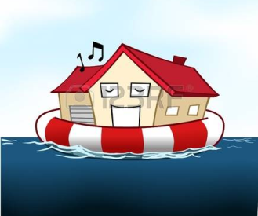
Запорукою успішного захисту від вологи і довговічної експлуатації всієї споруди є -

Slide 13
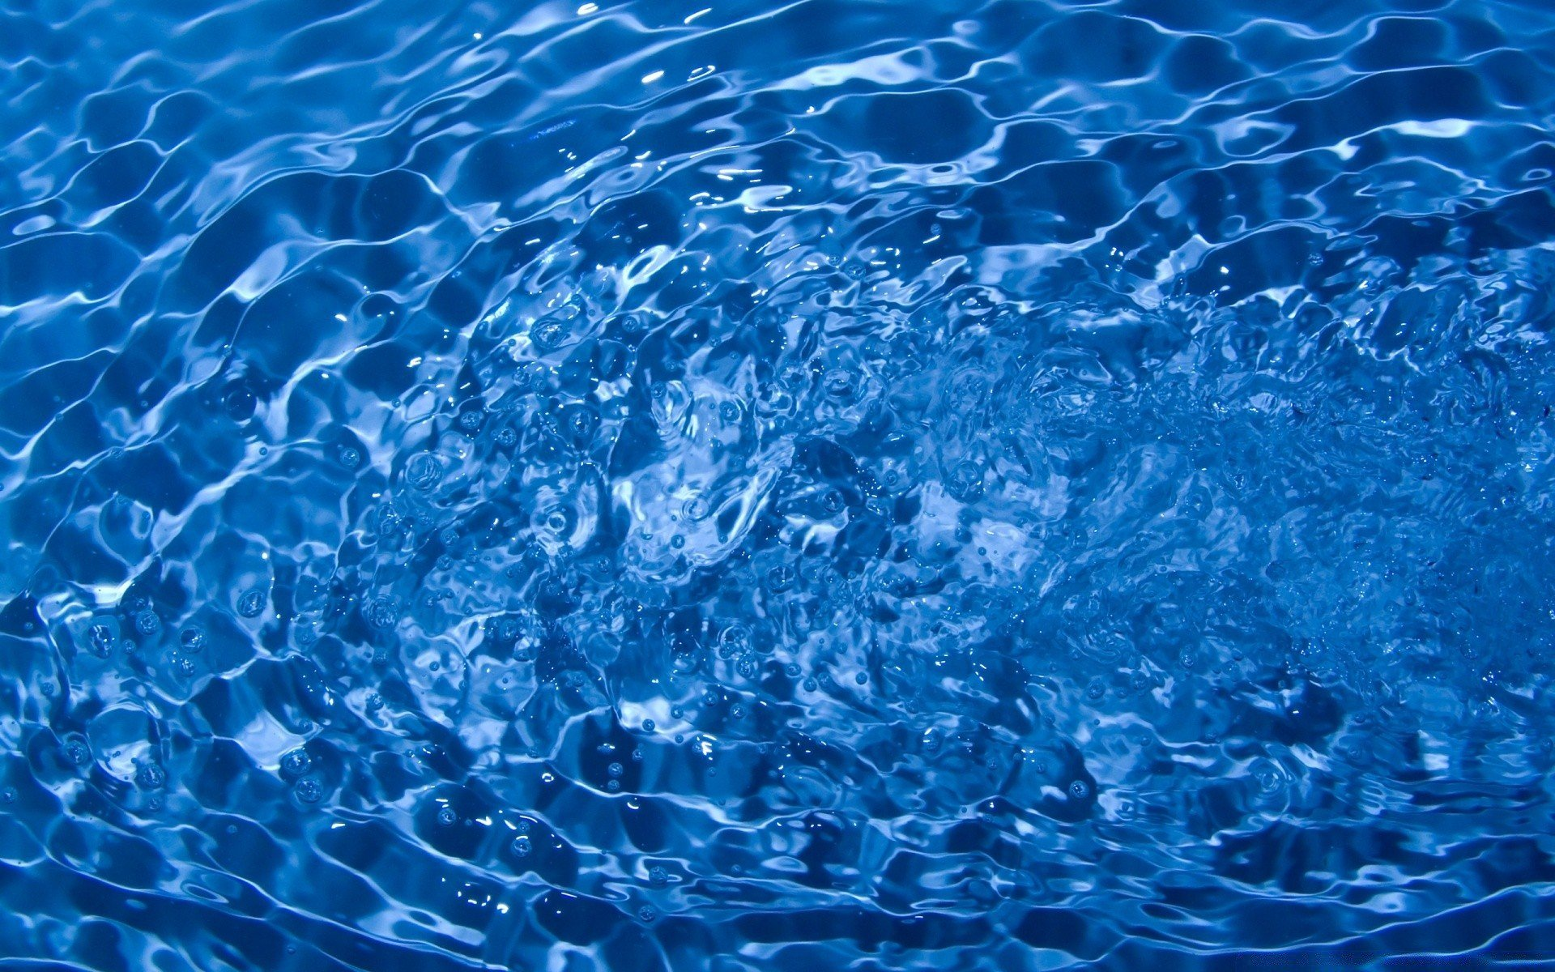
Дякую за увагу!

